Slide 1
الدرس العملـــي الرابع
التربيع الزهري Aestivation
التناظر في الزهرة symmetry

Slide 2
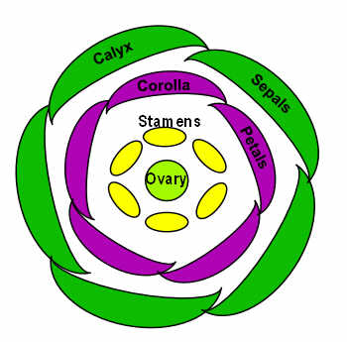
التربيع الزهري:Aestivation
يعرف ترتيب السبلات والبتلات على المحور الزهري باسم التربيع الزهري.
ترتيب مصراعي Valvate1-
ترتيب ملتف او حلزوني Contorted or spiral2-
ترتيب متراكب Imbricate3-
تصاعدي Ascendingأ-
تنازلي Descendingب-
ترتيب خماسي كونسي (كوينكنشل)Quincuncial4-

Slide 3
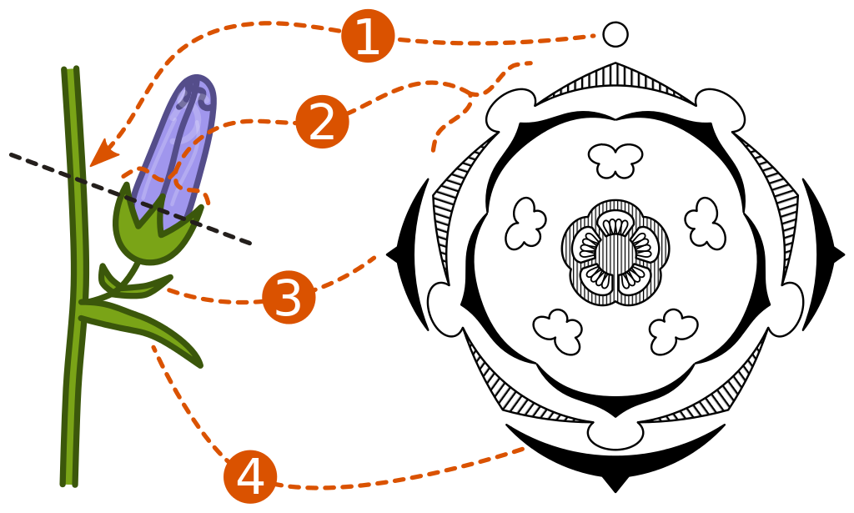
التربيع الزهريAestivation

Slide 4
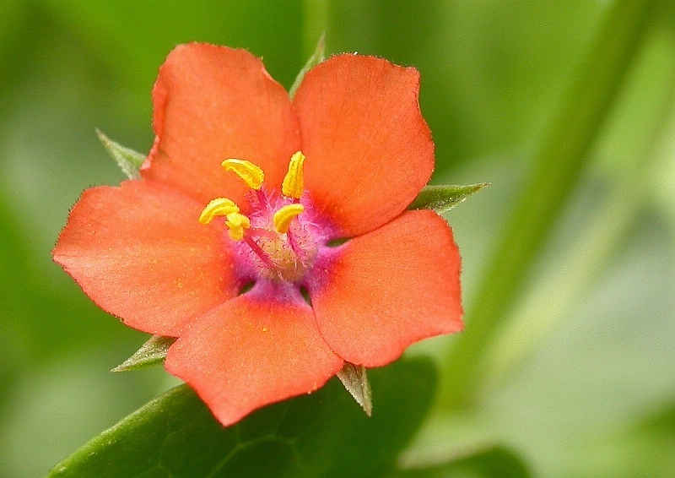
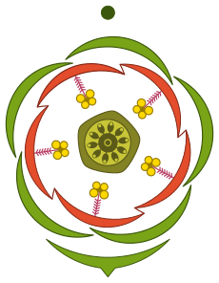
Floral diagramمخطط الزهره

Slide 5
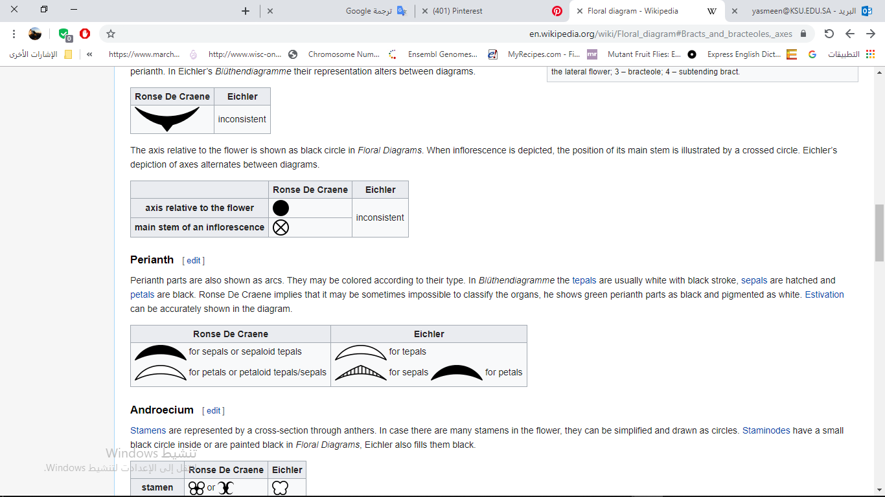
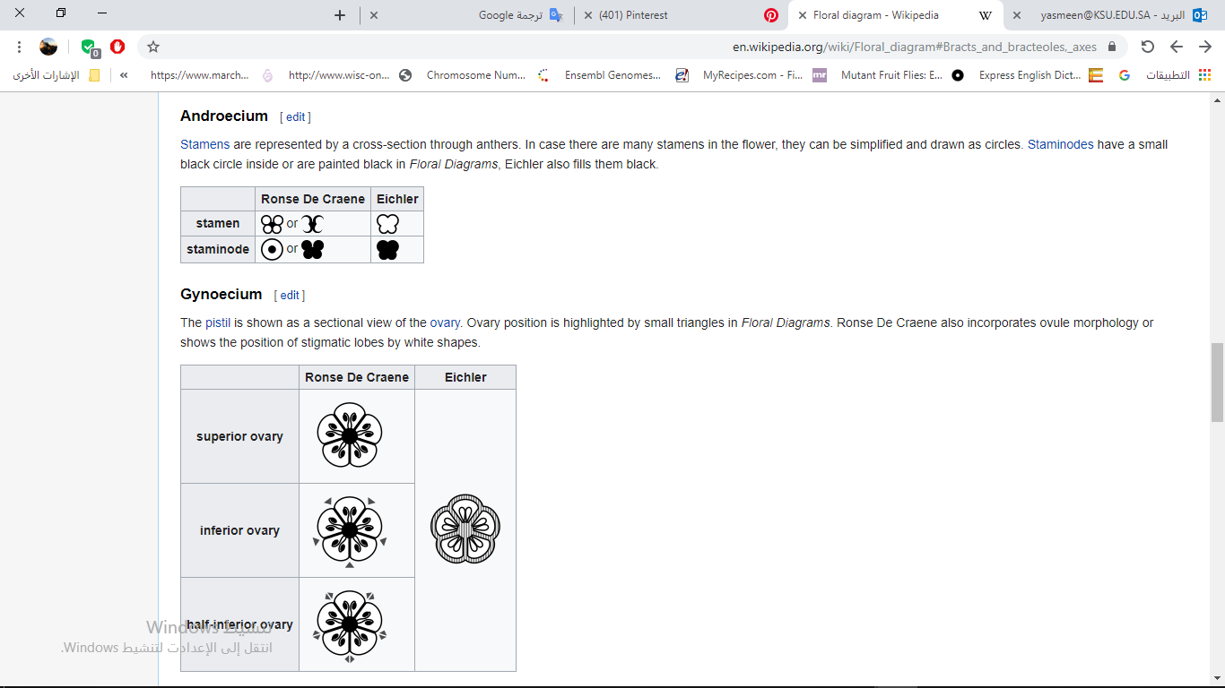
Bracts and bracteoles, axes
القنابة- القنيبه -محور
المحور بالنسبة للزهرة
الجذع الرئيسي للإزهار
الغلاف الزهري/بيريانث
جينوسيوم/ المتاع
سبلات التويجية
المبيض العلوي
"أندرويسيوم/ الطلع
المبيض السفلي
السداة
السداة العقيمة
* يكون المبيض علوياً عندما يقع موقعه في أعلى التخت وباقي المحيطات من قاعدة التخت
الغدد الرحيقية: تمتلئ الرحيق باللون الرمادي ،
يملأها ايشلر عن طريق التظليل
* المبيض السفلي يقع أسفل أجزاء الزهرة الأخرى
المبيض نصف السفلي (ويُعرف أيضاً بالمبيض المتوسط أو المحيطي

Slide 6
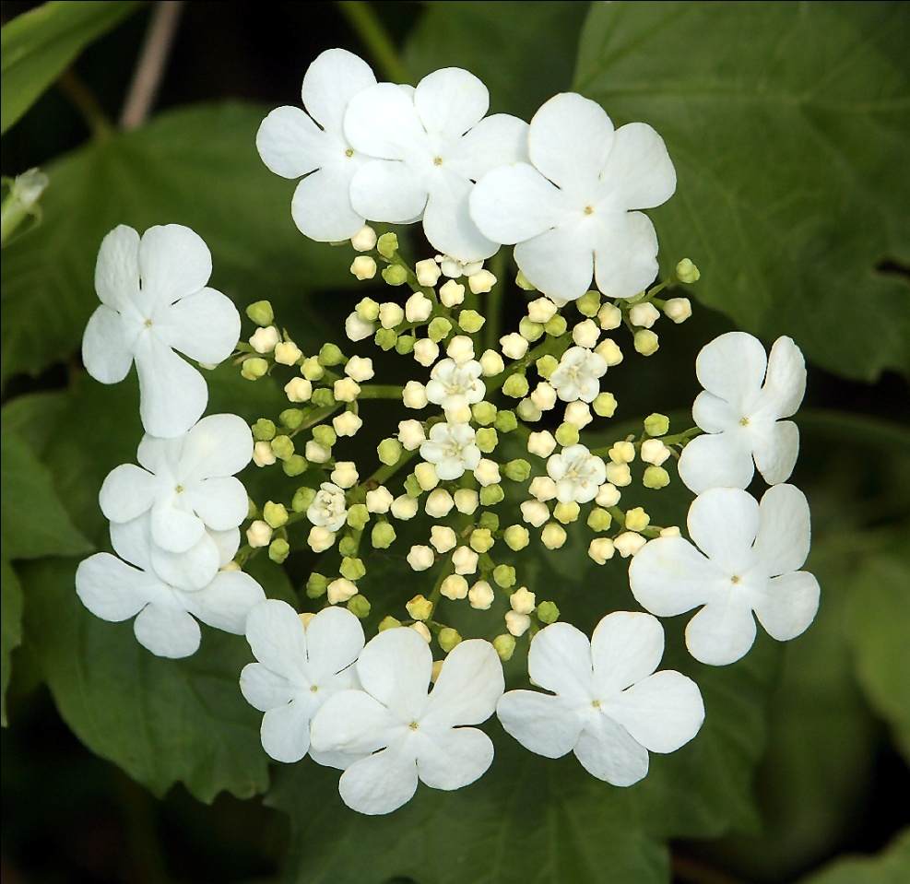

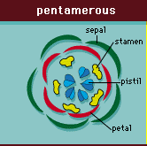
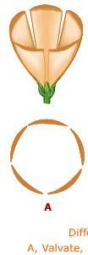
أنواع التربيع الزهري:
الترتيب المصراعي Valvate
فيه تتلامس وتتقابل حواف السبلات والبتلات دون انطواء او إنثناء وهناك انواع اخرى مشتقة من هذا النوع.
بنتاميروس /خماسي الأجزاء

Slide 7
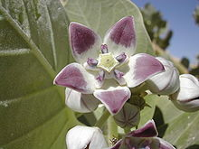

Slide 8

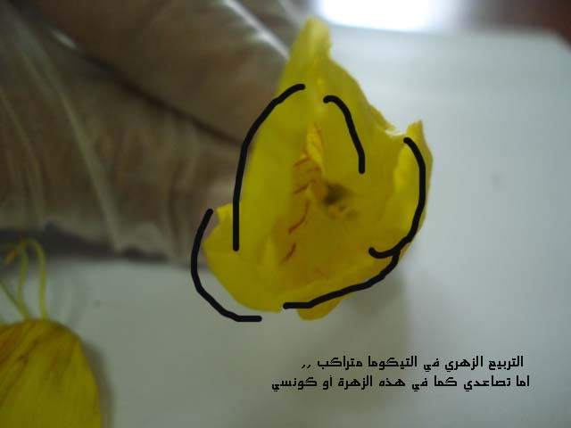
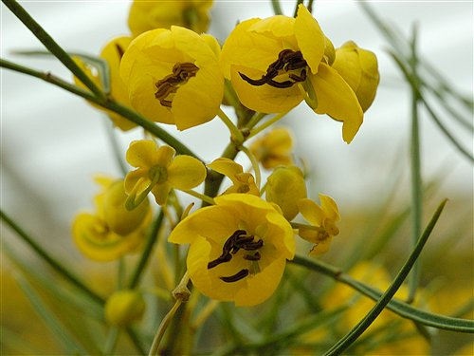
Imbricate 2- ترتيب متراكب
Descending تنازلي | تصاعدي Ascending
بالعكس من السابق ، تحیط الورقة الزھریة الظھریة التي من ناحیة المحور بالأوراق الزھریة المجاورة | وفیھ تحیط الورقة الزھریة الأمامیة بالأوراق الزھریة المجاورة.
یكون التراكب في الأوراق الزھریة إما تنازلي أو تصاعدي،ویتحدد ھذا الترتیب بكیفیة مسك الزھرة بالشكل السلیم من قبل الطــــــالبة( بحیث تكون القنابة ناحیة جسم الطالبة والمحور الذي یحمل الزھرة في الجھة الخلفیة محمولة بالید)
هو : نمط تنتظم فيه أجزاء الزهرة (مثل البتلات) بحيث يكون أحد الأجزاء خارجياً تماماً (جميع حوافه تغطي الأجزاء المجاورة)، وجزء آخر داخلياً تماماً (حوافها مغطاة بالكامل)، بينما تكون الأجزاء الباقية واقعة في وضع متوسط (إحدى الحواف مغطاة والأخرى تغطي ما تحتاها)
متراكبة
تصاعدي
تنازلي

Slide 9

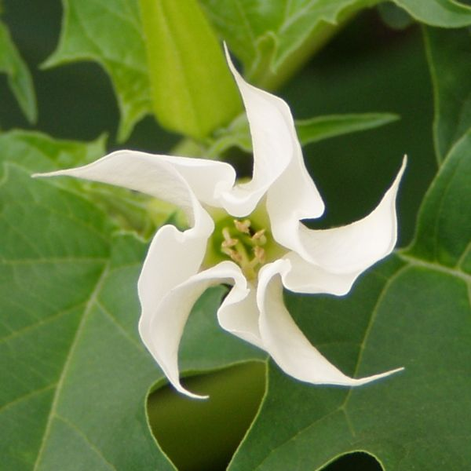
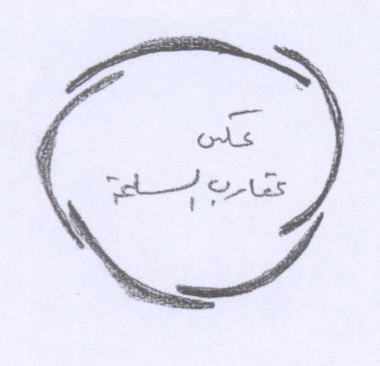

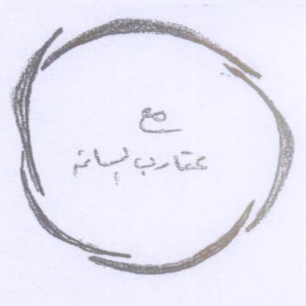
الترتيب الملتف contorated or twisted
باتجاه عقارب الساعة clock wise هنا يلتف طرف كل ورقة زهرية أو بتلة عل طرف الورقة المجاورة ، بينما الطرف الآخر يغلف بطرف الورقة الزهرية الأخرى المجاورة.
عكس اتجاه عقارب الساعة anti clock wise الالتفاف هناك يختلف حيث يكون التفاف البتلات أو السبلات بعكس إتجاه عقارب الساعة.

Slide 10
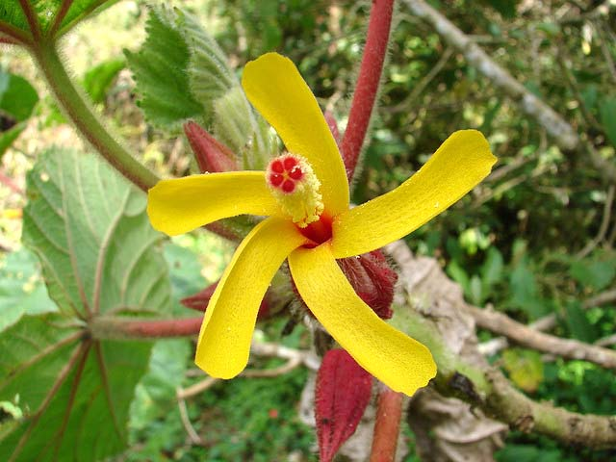
ويركاليا

Slide 11
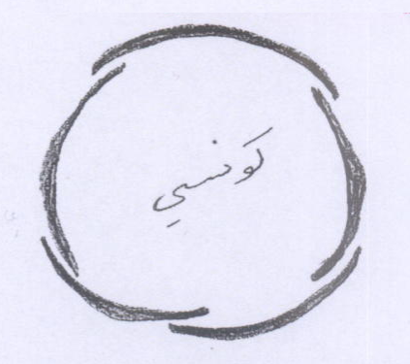

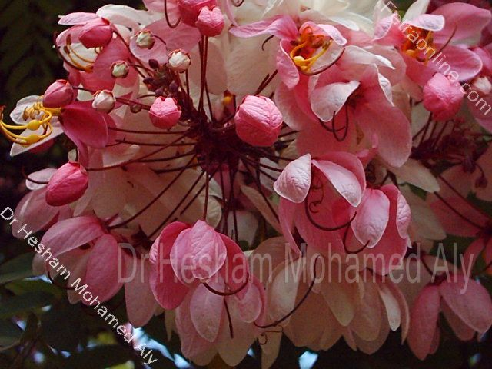
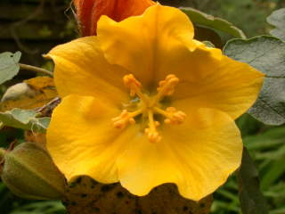
الترتيب الكوانسي "التخميسي" quincunical
في هذه الحالة تكون هناك ورقتان فوق أو خارجيتان وورقتان تحت أو داخليتان والورقة ( البتلة ، السبلة ) الزهرية بينهما أي طرف منها خارجي وطرف منها داخلي كما في الرسم.
1- جزآن (ورقتان): تكون إحداهما والأخرى في وضع خارجي تماماً (أي أن كلا حافديها تغطيان الأجزاء المجاورة).
2- جزآن (ورقتان): تكونان في وضع داخلي تماماً (أي أن كلا حافديها مغطاة بالأجزاء الأخرى).
3- جزء واحد (الورقة الخامسة): تكون في وضع وسيط؛ بحيث تكون إحدى حافديها خارجية والأخرى داخلية.
كاسيا نيدوزا

Slide 12


Slide 13


Slide 14
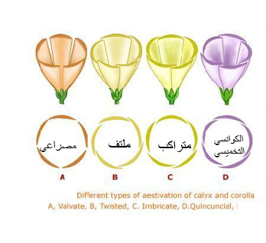

Slide 15
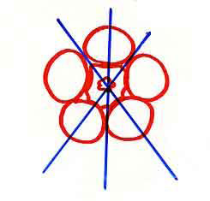
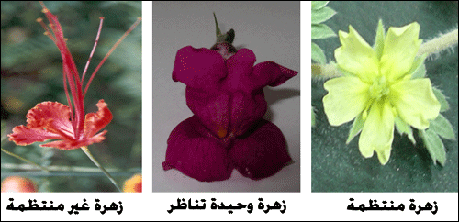

التناظر في الزهرة symmetry
توصف الزهرة بأنها متناظرة /اكتينومورفيك Actinomorphic(Regular) منتظمة إذا أمكن تقسيمها إلى نصفين متماثلين بأكثر من قطاع يمر بمركزها.
وتوصف الزهرة بأنها وحيدة تناظر Zygomorphic عندما يستحيل تقسيمها إلى نصفين متماثلين إلا بقطاع واحد يمر بمركزها.
وتسمى الزهرة غير منتظمة Irregular إذا إستحال تقسيمها إلى نصفين متماثلين.

Slide 16
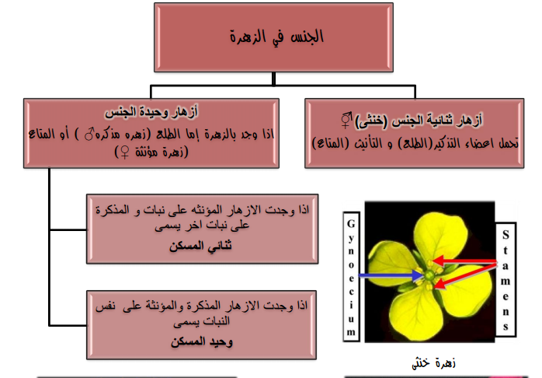
وحيدة المسكن

Slide 17
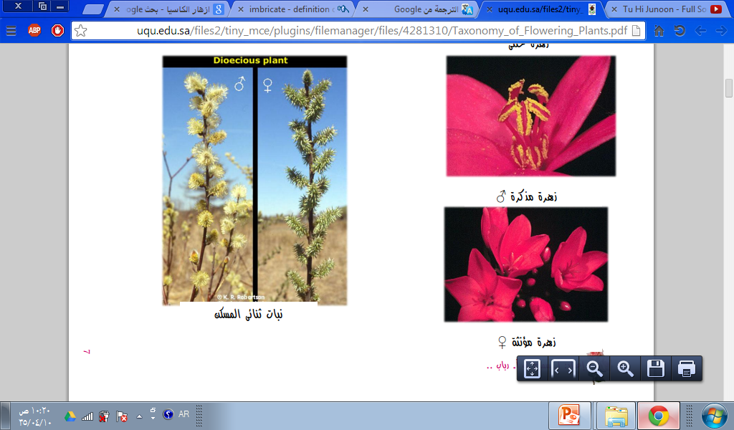

Slide 18
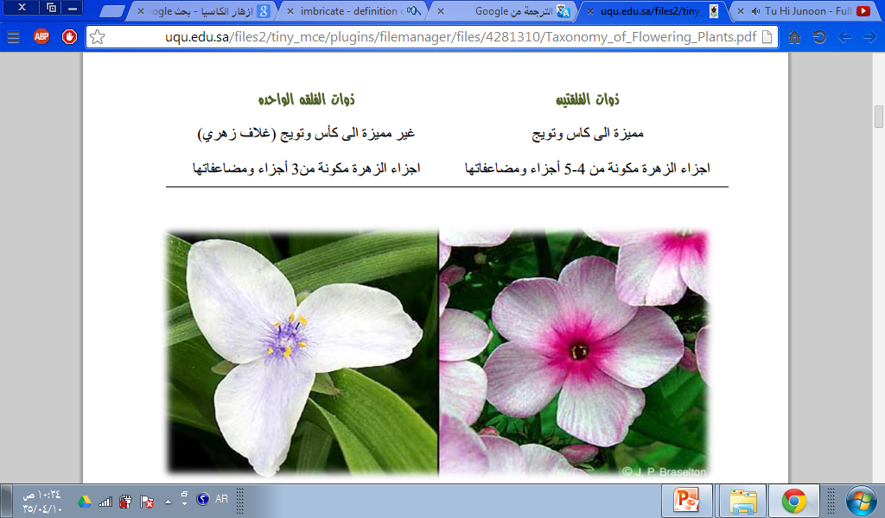
تميز نبات الفلقة الواحدة ونباتات الفلقتين
عن طريق الأزهار:
فلقه واحده
فلقتين

Slide 19


Perianth- الغلاف الزهري
وصف المحيطات الزهرية الغير اساسية - كأس وتويج –
عندما يندمجان السبلات والبتلات .تسمى الاوراق الزهرية المكونه للغلاف الزهري
تبله كما في زهرة الجهنمية tepals
توجد زوائد على الغلاف الزهري او على البتلات –نموات خارجة منها تسمى:
Corona 1 - التاج /
زوائد بتلية تخرج من البتلات كما في زهرة الدفلة والنرجس
Notes:
per-ee-anth pɛr iˌænθ--

Slide 20

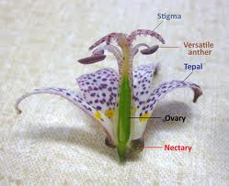
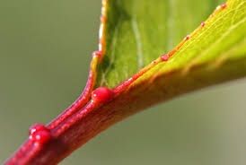
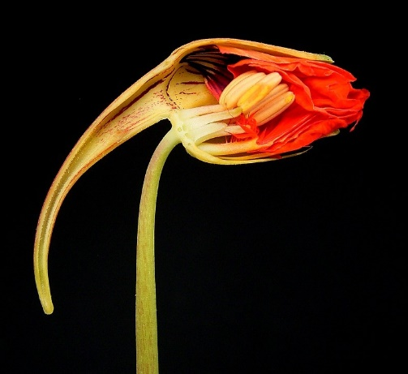
Nectaries 2- الغدد
هي غدد نباتيّة متخصصة تفرز مادة سكرية تُعرف بـ الرحيق
غدد تخرج من أماكن متعددة في النبات مثل:
- قاعدة البتلات أو السبلات: تظهر غالباً كزوائد أو انخفاضات صغيرة تفرز الرحيق في أسفل تويج أو كاس الزهرة.
.- قاعدة الأسدية: قد تتواجد عند منشأ خيوط الأسدية
المهماز: في بعض الزهور مثل زهرة "أبو خنجر" يمتد جزء من الزهرة للخلف على شكل أنبوب طويل يُسمى المهمازوتستقر الغدة الرحيقية في نهايته القصوى لإجبار الحشرة على دفع جسمها بعمق للوصول إليه.

Slide 21
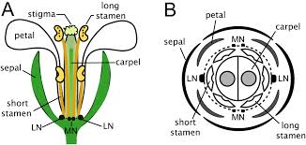
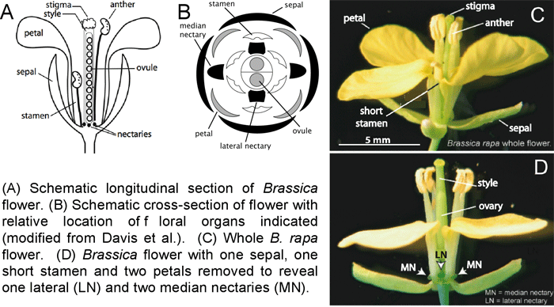
زهرة العائله الصليبيه
غدد رحيقيه جانبيه
غدد رحيقيه وسطيه

